Slide 1
特征选择与稀疏学习
浙江大学
赵洲

Slide 2

概述
子集搜索与评价
过滤式选择
包裹式选择
嵌入式选择与$L_{1}正则化$
稀疏表示与字典学习
压缩感知

Slide 3

概述
子集搜索与评价
过滤式选择
包裹式选择
嵌入式选择与$L_{1}正则化$
稀疏表示与字典学习
压缩感知

Slide 4
特征
特征
描述物体的属性
特征的分类
相关特征: 对当前学习任务有用的属性
无关特征: 与当前学习任务无关的属性
冗余特征*: 其所包含信息能由其他特征推演出来
*为简化讨论，本章暂不涉及冗余特征

Slide 5


例子：西瓜的特征
颜色
纹理
触感
根蒂
声音
当前任务：西瓜是否是好瓜
无关特征
西瓜的特征
坏瓜
相关特征
好瓜

Slide 6
特征选择
特征选择
从给定的特征集合中选出任务相关特征子集
必须确保不丢失重要特征
原因
减轻维度灾难：在少量属性上构建模型
降低学习难度：留下关键信息

Slide 7
例子：判断是否好瓜时的特征选择
颜色
纹理
触感
根蒂
声音
当前任务：西瓜是否是好瓜
无关特征
西瓜的特征
坏瓜
相关特征
特征选择：选择当前任务相关特征
好瓜

Slide 8
特征选择的一般方法
遍历所有可能的子集
计算上遭遇组合爆炸，不可行
可行方法
产生初始候选子集
评价候选子集的好坏
基于评价结果产生下一个候选子集
两个关键环节：子集搜索和子集评价

Slide 9
子集搜索
用贪心策略选择包含重要信息的特征子集
前向搜索：逐渐增加相关特征
后向搜索：从完整的特征集合开始，逐渐减少特征
双向搜索：每一轮逐渐增加相关特征，同时减少无关特征

Slide 10



前向搜索
最优子集初始为空集，特征集合初始时包括所有给定特征
特征集合
特征集合$−\left\{a_{i}\right\}$
从特征集合选出最优特征$a_{i}$
最优子集
最优子集$+\left\{a_{i}\right\}$
当前最优子集优于上一轮最优子集？
Y
N
结束

Slide 11
子集评价
特征子集确定了对数据集的一个划分
每个划分区域对应着特征子集的某种取值
样本标记对应着对数据集的真实划分
通过估算这两个划分的差异，就能对特征子集进行评价；与样本标记对应的划分的差异越小，则说明当前特征子集越好

Slide 12


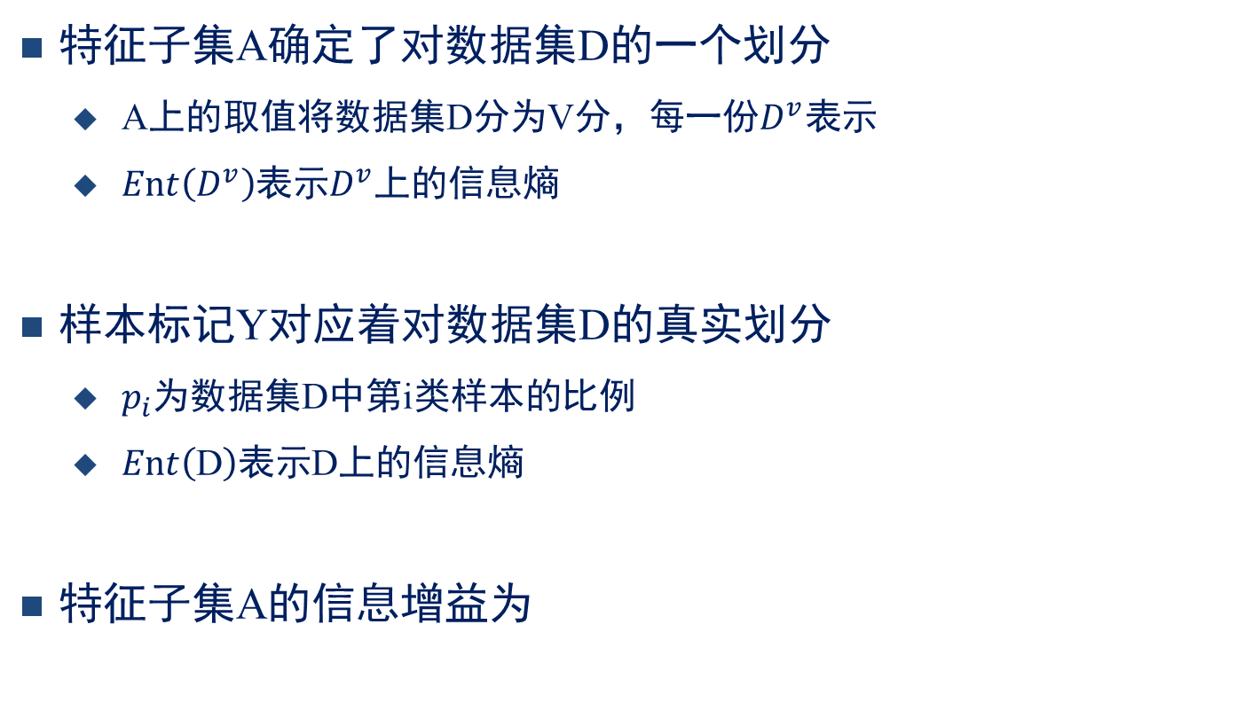
用信息熵进行子集评价
特征子集A确定了对数据集D的一个划分
A上的取值将数据集D分为V分，每一份$D^{v}表示$
$Ent\left(D^{v}\right)$表示$D^{v}$上的信息熵
样本标记Y对应着对数据集D的真实划分
$p_{i}$为数据集D中第i类样本的比例
$Ent\left(\text{D}\right)$表示$\text{D}$上的信息熵
特征子集A的信息增益为

Slide 13
常见的特征选择方法
将特征子集搜索机制与子集评价机制相结合，即可得到特征选择方法
常见的特征选择方法大致分为如下三类：
过滤式
包裹式
嵌入式

Slide 14

概述
子集搜索与评价
过滤式选择
包裹式选择
嵌入式选择与$L_{1}正则化$
稀疏表示与字典学习
压缩感知

Slide 15
过滤式选择
先用特征选择过程过滤原始数据，再用过滤后的特征来训练模型；特征选择过程与后续学习器无关
Relief (Relevant Features) 方法 [Kira and Rendell, 1992]
为每个初始特征赋予一个“相关统计量”，度量特征的重要性
特征子集的重要性由子集中每个特征所对应的相关统计量之和决定
设计一个阈值，然后选择比阈值大的相关统计量分量所对应的特征
或者指定欲选取的特征个数，然后选择相关统计量分量最大的指定个数特征
如何确定相关统计量？

Slide 16

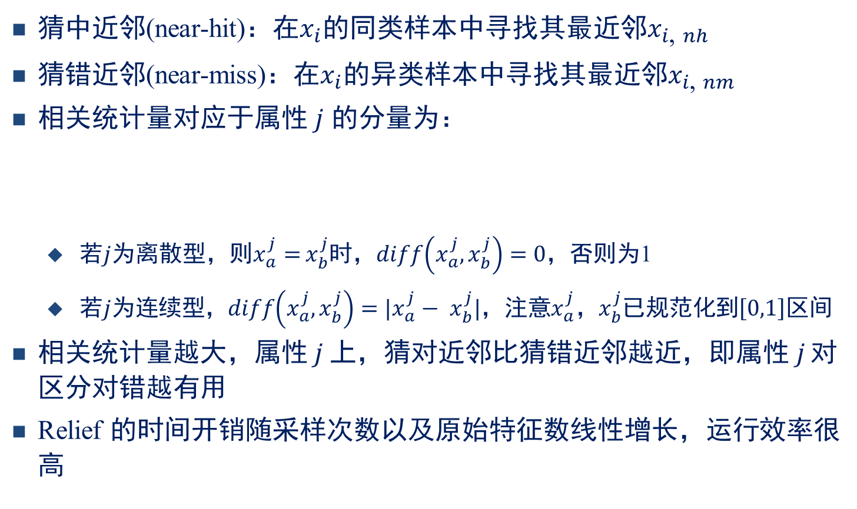
Relief方法中相关统计量的确定
猜中近邻(near-hit)：在$x_{i}$的同类样本中寻找其最近邻$x_{i\text{, }nh}$​
猜错近邻(near-miss)：在$x_{i}$的异类样本中寻找其最近邻$x_{i\text{, }nm}$​
相关统计量对应于属性 $j$ 的分量为：
若$j$为离散型，则$x_{a}^{j}=$ $x_{b}^{j}$时，$diff\left(x_{a}^{j},x_{b}^{j}\right)=0$，否则为1
若$j$为连续型，$diff\left(x_{a}^{j},x_{b}^{j}\right)=|x_{a}^{j}− x_{b}^{j}|$，注意$x_{a}^{j}，x_{b}^{j}$已规范化到$\left[0,1\right]$区间
相关$统计量越大，属性 j 上$，猜对近邻比猜错近邻越近，即属性$j$ 对区分对错越有用
Relief 的时间开销随采样次数以及原始特征数线性增长，运行效率很高

Slide 17

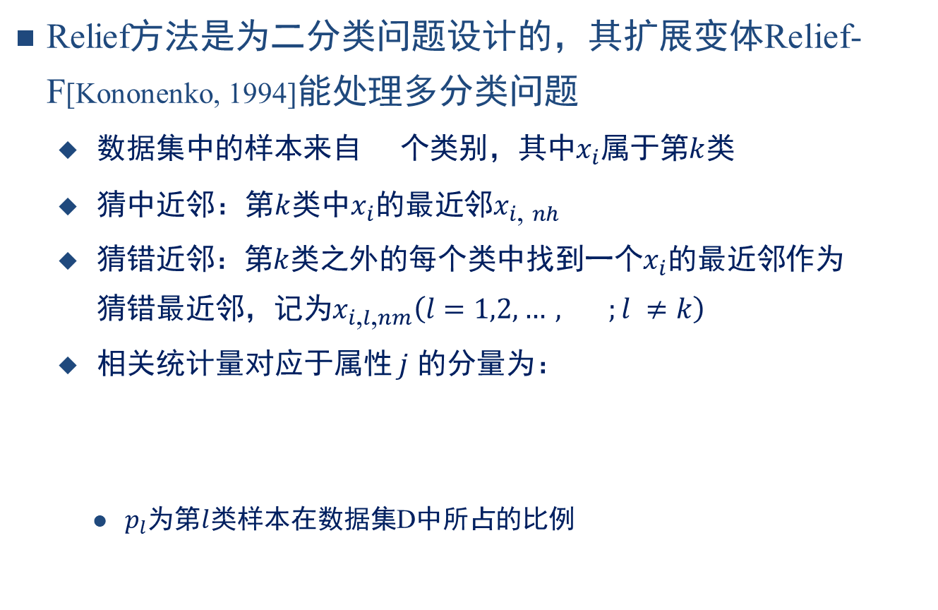
Relief方法的多类拓展
Relief方法是为二分类问题设计的，其扩展变体Relief-F[Kononenko, 1994]能处理多分类问题
数据集中的样本来自$个$类别，其中$x_{i}$属于第$k$类
猜中近邻：第$k$类中$x_{i}$的最近邻$x_{i\text{, }nh}$​
猜错近邻：第$k$类之外的每个类中找到一个$x_{i}$的最近邻作为$猜错最近邻，记为x_{i\text{,}l\text{,}nm}\left(l=1,2,…, ;l ≠k\right)$​
相关统计量对应于属性 $j$ 的分量为：
$p_{l}$为第$l$类样本在数据集D中所占的比例

Slide 18

概述
子集搜索与评价
过滤式选择
包裹式选择
嵌入式选择与$L_{1}正则化$
稀疏表示与字典学习
压缩感知

Slide 19
包裹式选择
包裹式选择直接把最终将要使用的学习器的性能作为特征子集的评价准则
包裹式特征选择的目的就是为给定学习器选择最有利于其性能、“量身定做”的特征子集
包裹式选择方法直接针对给定学习器进行优化，因此从最终学习器性能来看，包裹式特征选择比过滤式特征选择更好
包裹式特征选择过程中需多次训练学习器，计算开销通常比过滤式特征选择大得多

Slide 20
LVW包裹式特征选择方法
LVW（Las Vegas Wrapper）[Liu and Setiono, 1996] 在拉斯维加斯方法框架下使用随机策略来进行子集搜索，并以最终分类器的误差作为特征子集评价准则
基本步骤
在循环的每一轮随机产生一个特征子集
在随机产生的特征子集上通过交叉验证推断当前特征子集的误差
进行多次循环，在多个随机产生的特征子集中选择误差最小的特征子集作为最终解*
*若有运行时间限制，则该算法有可能给不出解

Slide 21
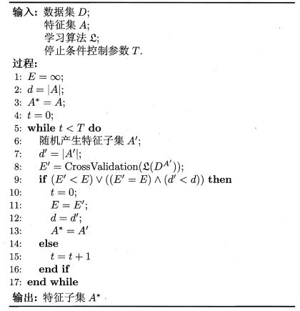
LVW包裹式特征选择方法
LVW算法
计算开销很大

Slide 22

概述
子集搜索与评价
过滤式选择
包裹式选择
嵌入式选择与$L_{1}正则化$
稀疏表示与字典学习
压缩感知

Slide 23


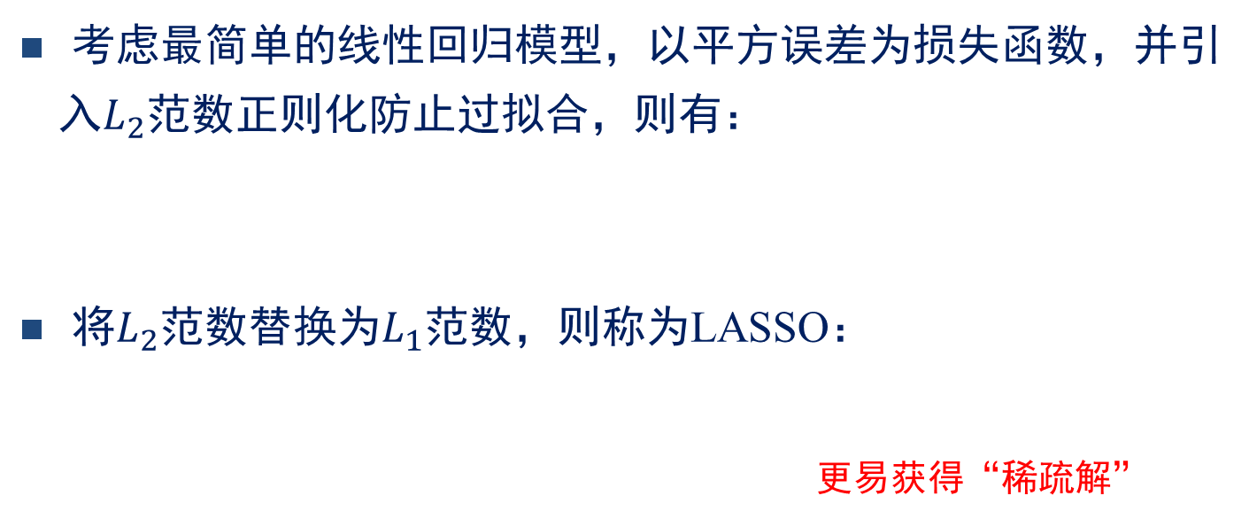
嵌入式选择
嵌入式特征选择是将特征选择过程与学习器训练过程融为一体，两者在同一个优化过程中完成，在学习器训练过程中自动地进行特征选择
考虑最简单的线性回归模型，以平方误差为损失函数，并引入$L_{2}范数$正则化防止过拟合，则有：
将$L_{2}范数$替换为$L_{1}范数$，则称为LASSO：
更易获得“稀疏解”

Slide 24
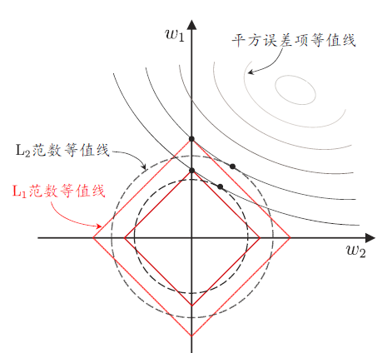

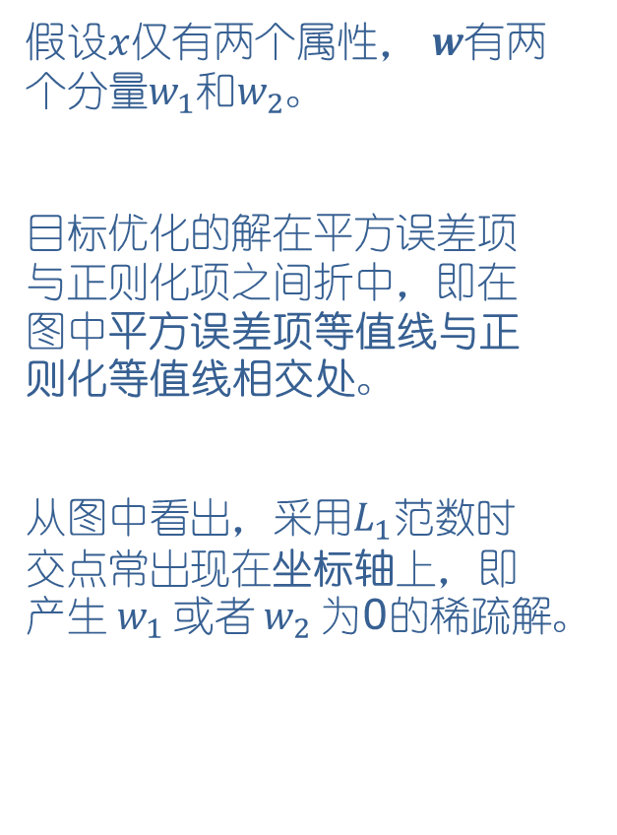
$L_{1}范数正则化$ vs $L_{2}范数正则化$
假设$x$仅有两个属性， $w$有两个分量$w_{1}$和$w_{2}$。
目标优化的解在平方误差项与正则化项之间折中，即在图中平方误差项等值线与正则化等值线相交处。
从图中看出，采用$L_{1}范数$时交点常出现在坐标轴上，即产生$w_{1}$或者$w_{2}$为0的稀疏解。

Slide 25


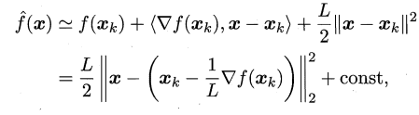


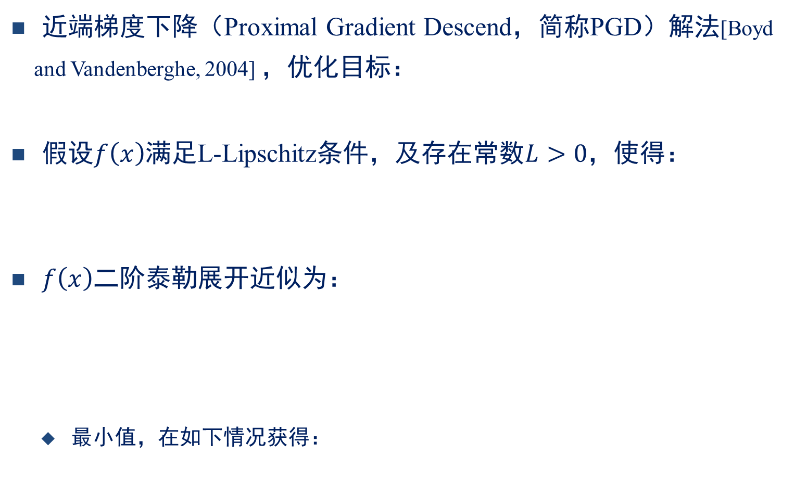
$L_{1}正则化$问题的求解(1)
近端梯度下降（Proximal Gradient Descend，简称PGD）解法[Boyd and Vandenberghe, 2004] ，优化目标：
假设$f\left(x\right)$满足L-Lipschitz条件，及存在常数$L>0$，使得：
$f\left(x\right)$二阶泰勒展开近似为：
最小值，在如下情况获得：

Slide 26


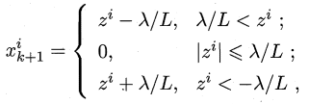


$L_{1}正则化$问题的求解(2)
将$f\left(x\right)$近似值带入优化目标，每一步迭代为：
假设 ，上式有闭式解：

Slide 27

概述
子集搜索与评价
过滤式选择
包裹式选择
嵌入式选择与$L_{1}正则化$
稀疏表示与字典学习
压缩感知

Slide 28
稀疏表示
将数据集考虑成一个矩阵，每行对应一个样本，每列对应一个特征
矩阵中有很多零元素，且非整行整列出现
稀疏表达的优势：
文本数据线性可分
存储高效
能否将稠密表示的数据集转化为“稀疏表示”，使其享受稀疏表达的优势？

Slide 29

字典学习
为普通稠密表达的样本找到合适的字典，将样本转化为稀疏表示，这一过程称为字典学习
给定数据集：
学习目标是： ；样本稀疏表示： ；k为字典词汇量，由用户指定，字典优化形式为：

Slide 30

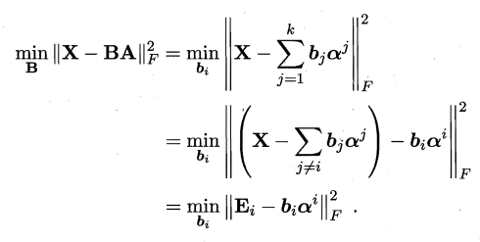
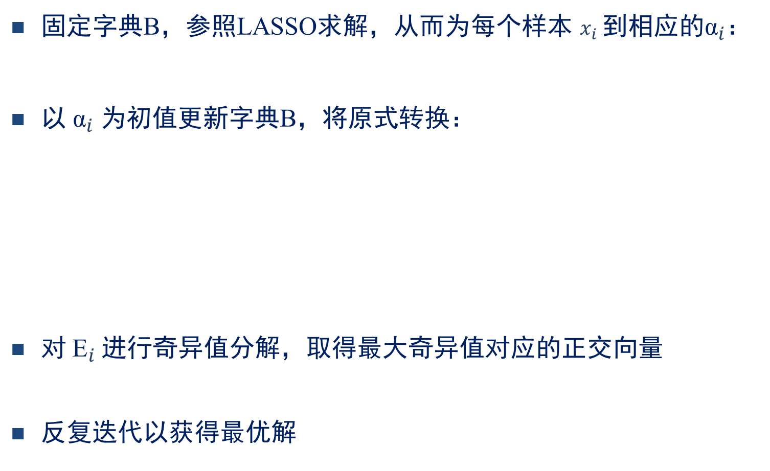
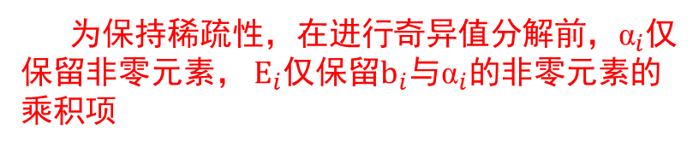
字典学习的解法
固定字典B，参照LASSO求解，从而为每个样本 $x_{i}$​到相应的${\text{α}}_{i}$：
以 ${\text{α}}_{i}$ 为初值更新字典B，将原式转换：
对${ \text{E}}_{i}$进行奇异值分解，取得最大奇异值对应的正交向量
反复迭代以获得最优解
为保持稀疏性，$在进行{\text{奇异值分解}前，\text{α}}_{i}仅$保留非零元素， ${\text{E}}_{i}$仅保留$b_{i}$与${\text{α}}_{i}$的非零元素的乘积项

Slide 31

概述
子集搜索与评价
过滤式选择
包裹式选择
嵌入式选择与$L_{1}正则化$
稀疏表示与字典学习
压缩感知

Slide 32
压缩感知
能否利用部分数据恢复全部数据？
数据传输中，能否利用接收到的压缩、丢包后的数字信号，精确重构出原信号？
压缩感知 (compressive sensing) [Cándes et al., 2006, Donoho, 2006] 为解决此类问题提供了新的思路.

Slide 33


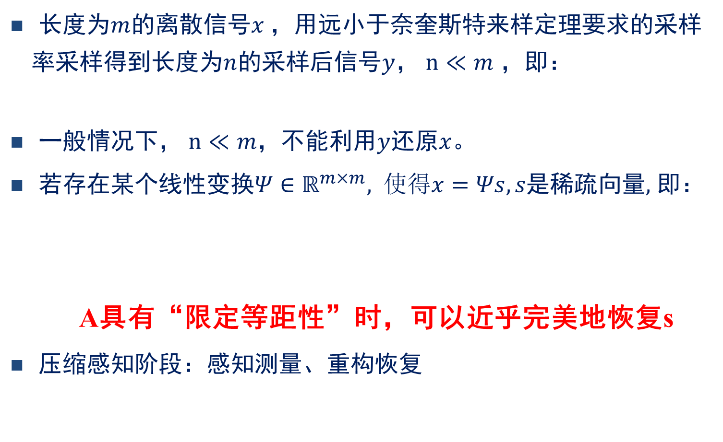
压缩感知
长度为$m$的离散信号$x$，用远小于奈奎斯特来样定理要求的采样率采样得到长度为$n$的采样后信号$y$， $n≪m$ ，即：
一般情况下， $n≪m$，不能利用$y$还原$x$。
若存在$某个线性变换Ψ∈ℝ^{m×m}, 使得x=Ψs, s是稀疏向量,$ 即：
A具有“限定等距性”时，可以近乎完美地恢复s
压缩感知阶段：感知测量、重构恢复
如傅里叶变换，余弦变换，小波变换等

Slide 34

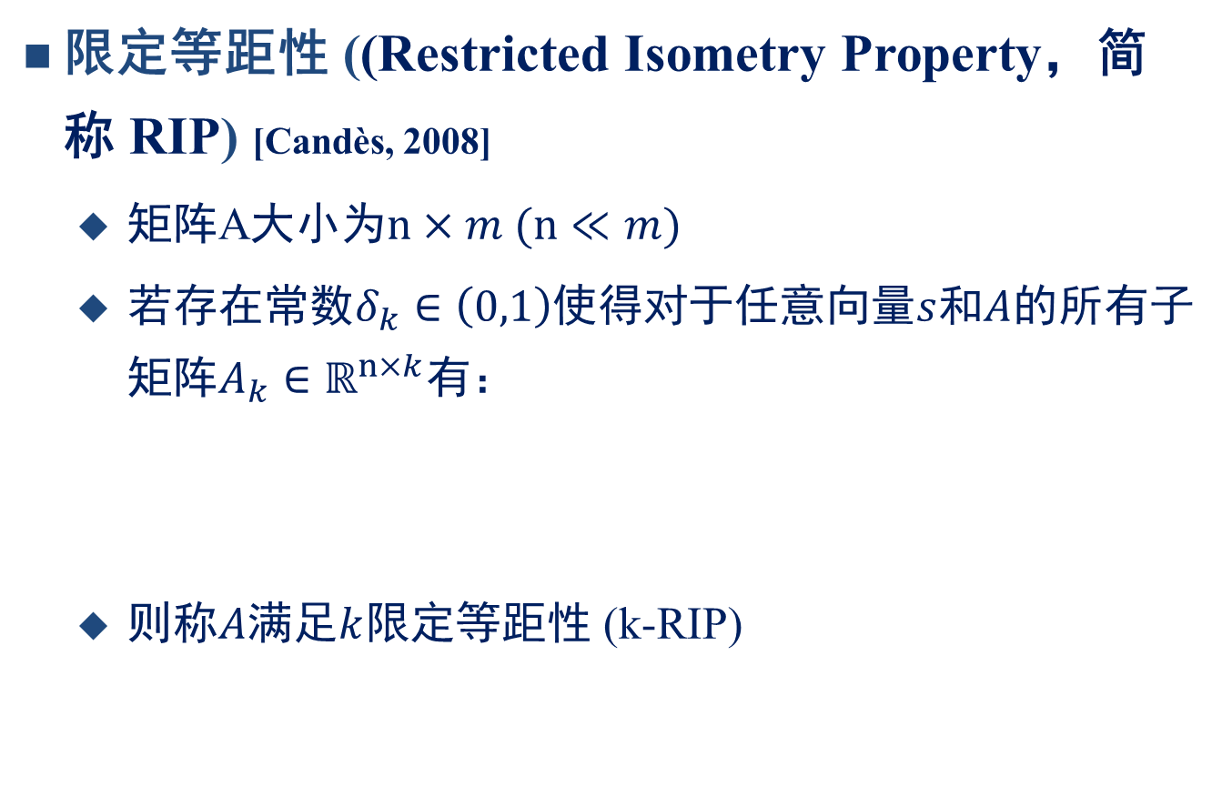
限定等距性
限定等距性 ((Restricted Isometry Property，简称 RIP) [Candès, 2008]
矩阵A大小为$n×m (n≪m)$ ​
若存在常数$δ_{k}∈\left(0,1\right)$使得对于任意向量$s$和$A$的所有子矩阵$A_{k}∈ℝ^{n×k}$有：
则称$A$满足$k$限定等距性 (k-RIP)

Slide 35


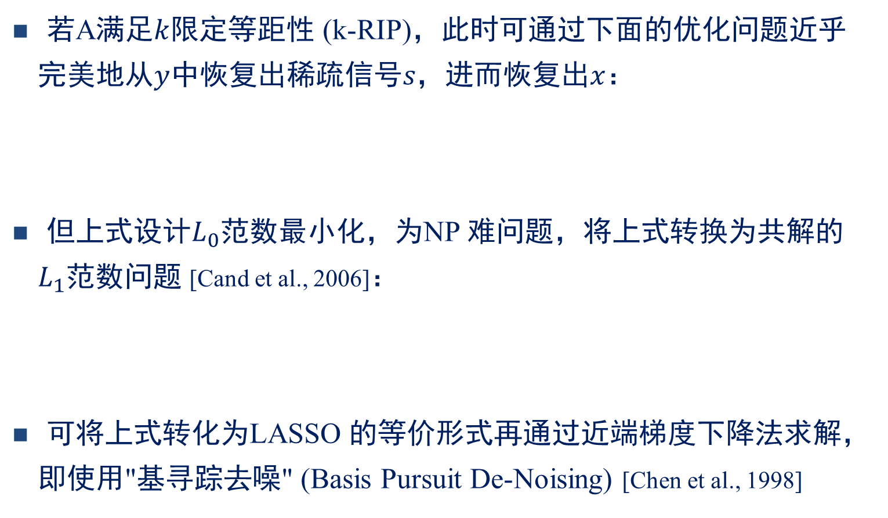
压缩感知的优化目标和解法
若A满足𝑘限定等距性 (k-RIP)，此时可通过下面的优化问题近乎完美地从$y$中恢复出稀疏信号$s，$进而恢复出$x$：
但上式设计$L_{0}$范数最小化，为NP 难问题，将上式转换为共解的$L_{1}$范数问题 [Cand et al., 2006]：
可将上式转化为LASSO 的等价形式再通过近端梯度下降法求解，即使用"基寻踪去噪" (Basis Pursuit De-Noising) [Chen et al., 1998]

Slide 36
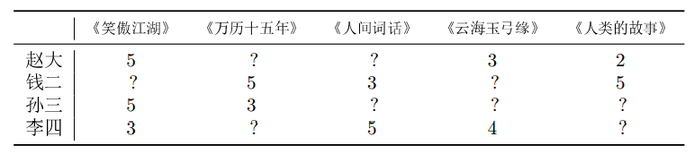
矩阵补全
客户对书籍的喜好程度的评分
能否将表中已经通过读者评价得到的数据当作部分信号，基于压缩感知的思想恢复出完整信号从而进行书籍推荐呢？从题材、作者、装帧等角度看（相似题材的书籍有相似的读者），表中反映的信号是稀疏的，能通过类似压缩感知的思想加以处理。
“矩阵补全”技术解决此类问题

Slide 37

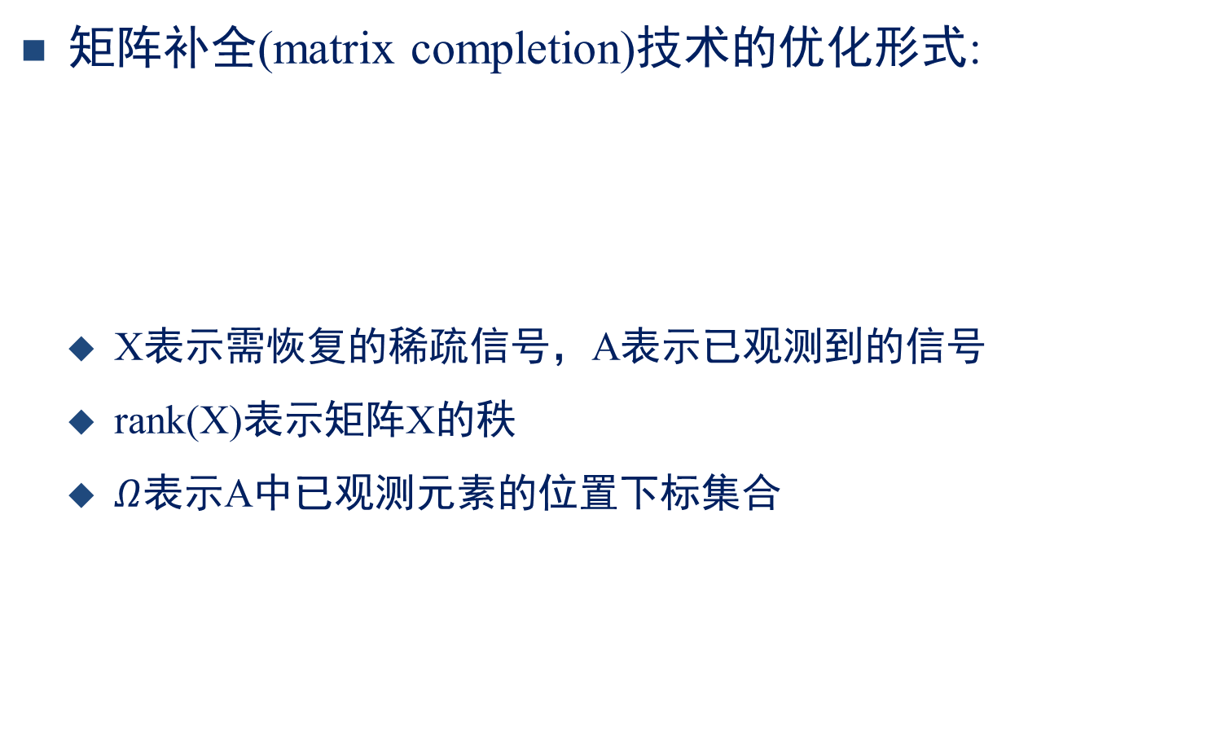
矩阵补全的优化问题和解法
矩阵补全(matrix completion)技术的优化形式:
X表示需恢复的稀疏信号，A表示已观测到的信号
rank(X)表示矩阵X的秩
$Ω$表示A中已观测元素的位置下标集合

Slide 38


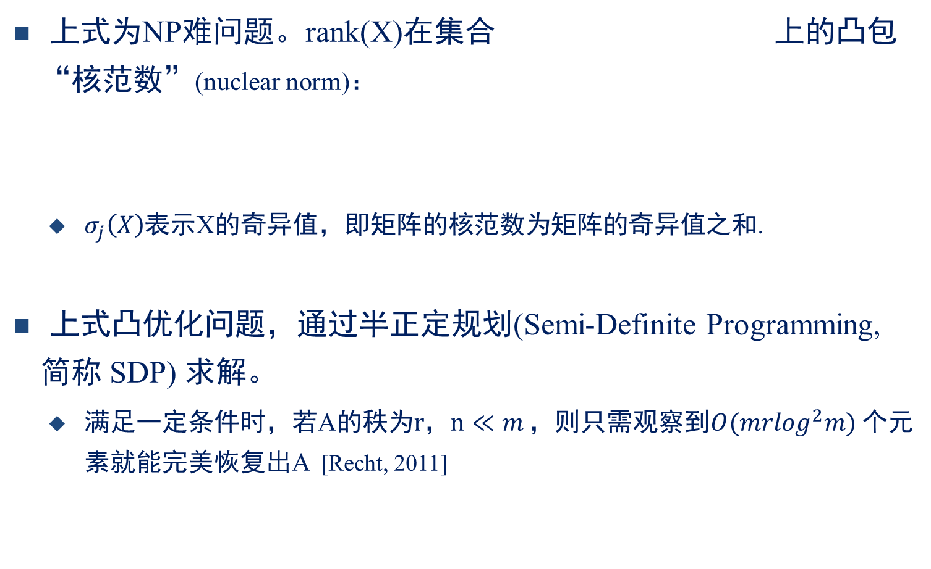
矩阵补全的优化问题和解法
上式为NP难问题。rank(X)在集合 上的凸包“核范数”(nuclear norm)：
$σ_{j}\left(X\right)$表示X的奇异值，即矩阵的核范数为矩阵的奇异值之和.
上式凸优化问题，通过半正定规划(Semi-Definite Programming, 简称 SDP) 求解。
满足一定条件时，若A的秩为$r，n≪m$ ，则只需观察到$O(mr\log^{2}m)$个元素就能完美恢复出A [Recht, 2011]

Slide 39

本章小结
特征选择：子集选择、子集评价
过滤式选择
包裹式选择
嵌入式选择：用$L_{1}正则化$
稀疏表示
字典学习
压缩感知

Slide 40
End

